Slide 1


Conception et réalisation d’une application de m-commerce sous les plateformes Android et IOS
Réaliser par : Belainous Anouar ANNÉE UNIVERSITAIRE : 2019/2020
Aboulfarah mohamed
ENCADREMENT ACADEMIQUE PAR: M. M. BOUSMAH
ENCADREMENT PROFESSIONNEL PAR: M. M. CHBAB et M. A. RIAHI
LISTE DES JURES:-
-
-
Notes:
Presentation personnel : 2
Pour l’obtention du diplom d’ingenieur IIR option MIAGE en vas vous présenter le sujet ….
Dabor je veus remercie M bousmah notre encadrent academique qui nous a poursuit et encadrender durant toute cette période du stage
Aussi enveus remercie nos chère encadrent professionnel chbab ios riahi android
En n oublie pas de vous remercier nos chère jures qui ant accepter de participer et jujé notre sotenance

Slide 2
PLAN
Introduction générale
Analyse des besoins et conception
Étude technique
Conclusion
Réalisation
Cadre générale de projet
Bilan
Notes:
Cette presentation de devise sur 7 grand titre
Commencent par introdu
Et a la fin un bilan pérsonnel

Slide 3
Introduction générale
Notes:
Le e-commerce aussi appelé commerce électronique, désigne les transactions commerciales qui se font à l'aide d'un média électronique. Le plus souvent, ces échanges de biens et de services se font à travers le réseau Internet.ainsi que en a u la chance d être des membres de ce projet qui est la réalisation et la conception d apllicationn …..

Slide 4
Cadre générale de projet
Notes:
Pour cette partie en vas vous présentez l’organisme d’accueill ainsi que les problématiques puis l’objectif du projet le cadre géneral de ce projet en a choisie 5 grand titre pour le définir :
-l’organisme d’accueill
-le problématique
-objectif du projet
-les taches réalise
-la métodologie de travail

Slide 5
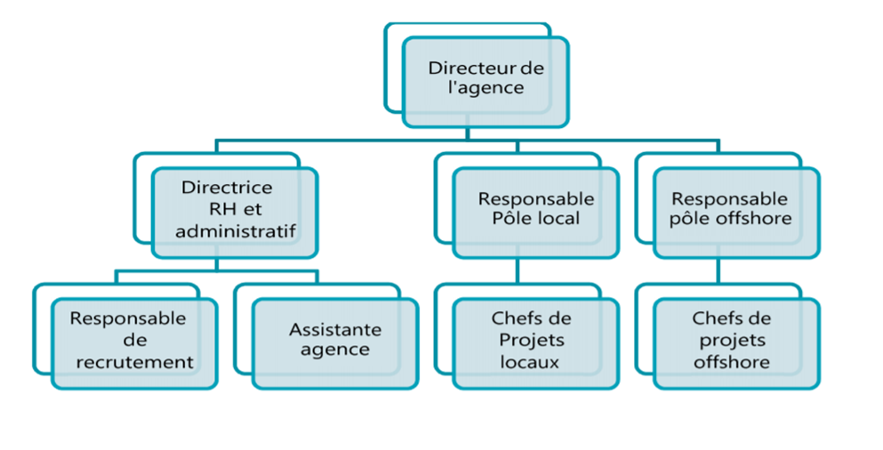
L’organisme d’accueille
SMILE Maroc a été la première agence SMILE à franchir les frontières françaises, depuis 2004 à Casablanca, c’est la première agence internationale du groupe. SMILE Maroc contribue activement à la réalisation des projets digitaux, à la fois sur les marchés français et marocain.

Slide 6

Problématique
Notes:
Durant cette période difficile le e commerce a beaucoup évoluer et devenu plus demander et pour suivre cette évolution le client Electroplanet a voulu migre verre les commerce mobile pour faciliter aus utilisateurs d’achats enligne ainsi que le soucis qui exicte quelle aves seulement un site web et que nous devons exploiter ca base de donnée aux mobile

Slide 7
Objectif du projet
Création application mobile compatible avec le site existant
Utilisation des notifications pour mettre a jour les clients de chaque nouveauté
Présenter une solution graphique qui permet de surveillé
les produits et les marques les plus consulter ainsi que les plus abandonné
dans les paniers
Notes:
Pour l’objectif de ce projet en a créer une application mobile
Exploiter la partie notification dans le mobile qui est un a vantage par raport au web par la quelle envas mettre a jour les clients sur les nouveauté du store
Ainsi que cette solution doit êtres compatibles avec les différentes interfaces mobiles
Finalement ils doives une idées génerales sur tous les produits et marque consulter et abandonées durant le parcours d’achat

Slide 8
Les tâches réalisées
Creation d’une application IOS
Creation d’une application ANDROID
Configuration partie notifications
Configuration partie Crash Analytics
Configuration partie Analytics des produits/marques

Slide 9
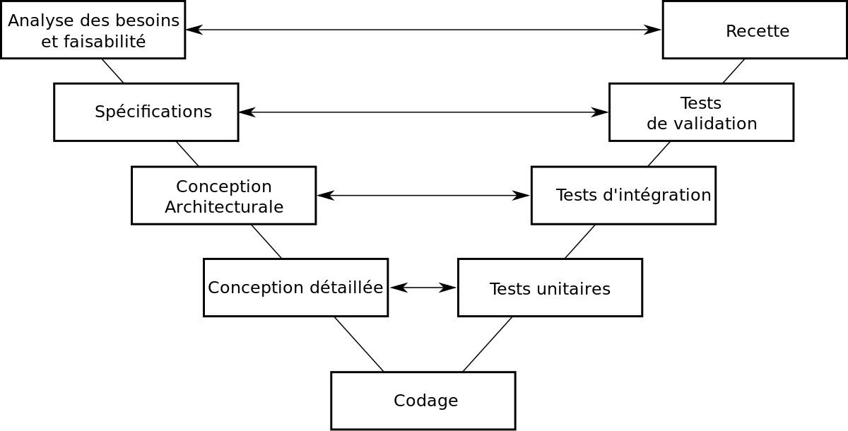
Méthodologie de travail (cycle de vie en V )

Slide 10
Analyse des besoins et conception

Slide 11
Analyse des besoins
Les Besoins fonctionnels
Accéder à la page d’accueil.
Consulter la liste des produits par catégorie ou par marque.
Consulter la liste des magasins par région.
S’inscrire ou s’authentifier.
Consulter la liste des favoris.
Ajouter des produits au panier.
Consulter la liste des commandes.
Choisir le mode de paiement.

Slide 12


Analyse des besoins
Les Besoins non-fonctionnels
La performance
La version et la compatibilité
L’internationalisation

Slide 13
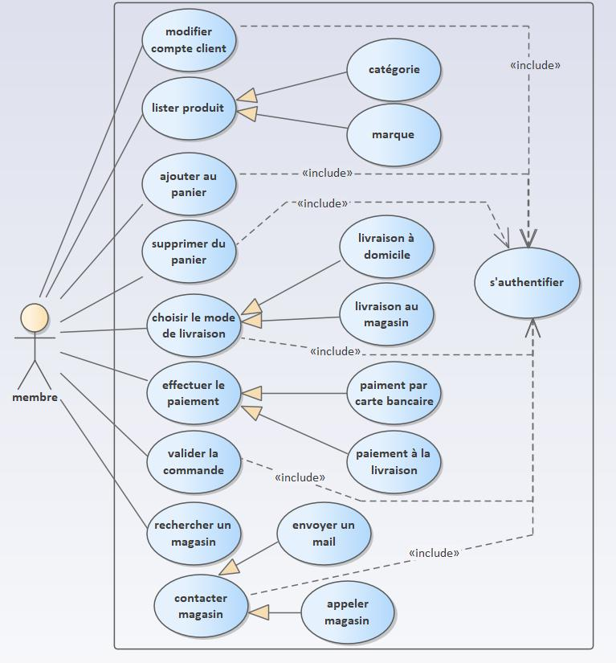
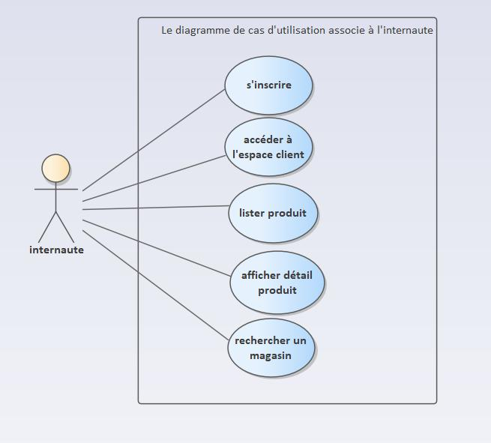
Analyse UML
Diagramme de cas d’utilisation

Slide 14
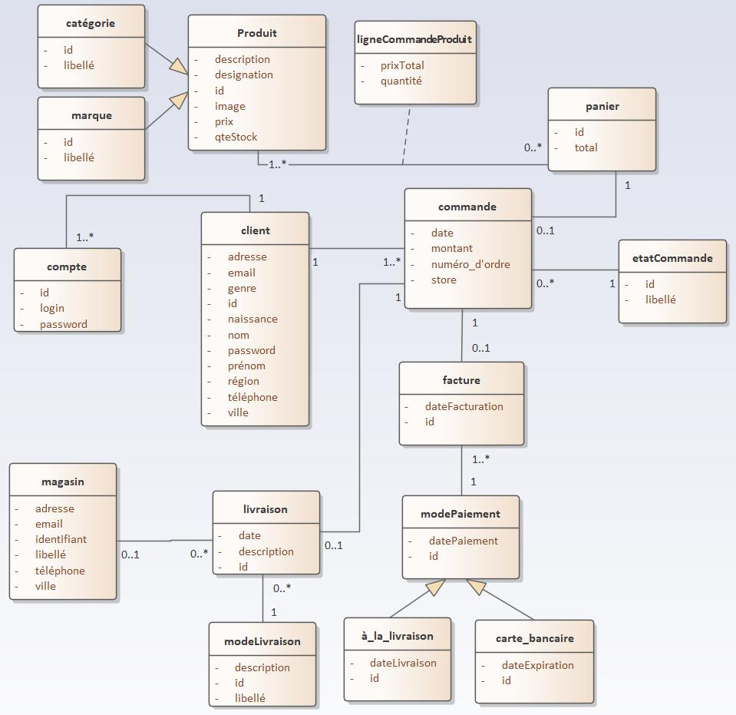
Analyse UML
Diagramme de classe

Slide 15
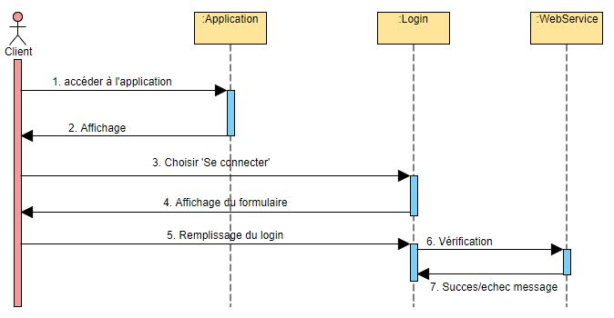
Analyse UML
Diagramme de cas d’utilisation

Slide 16
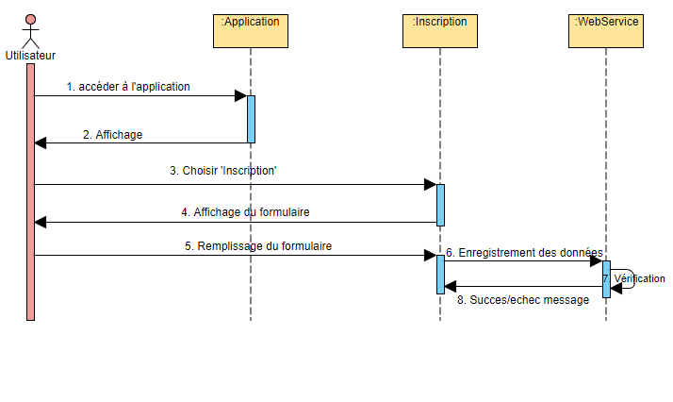
Analyse UML
Diagramme de cas d’utilisation

Slide 17
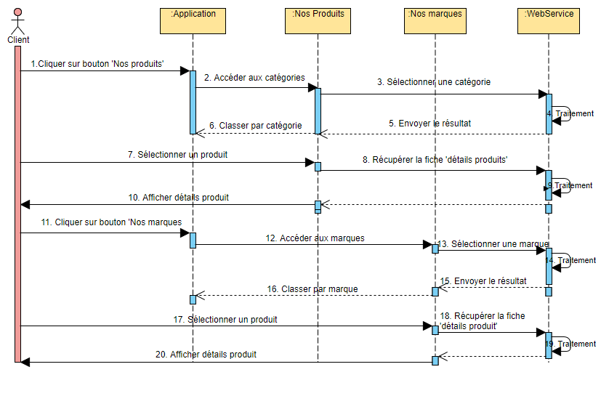
Analyse UML
Diagramme de cas d’utilisation

Slide 18
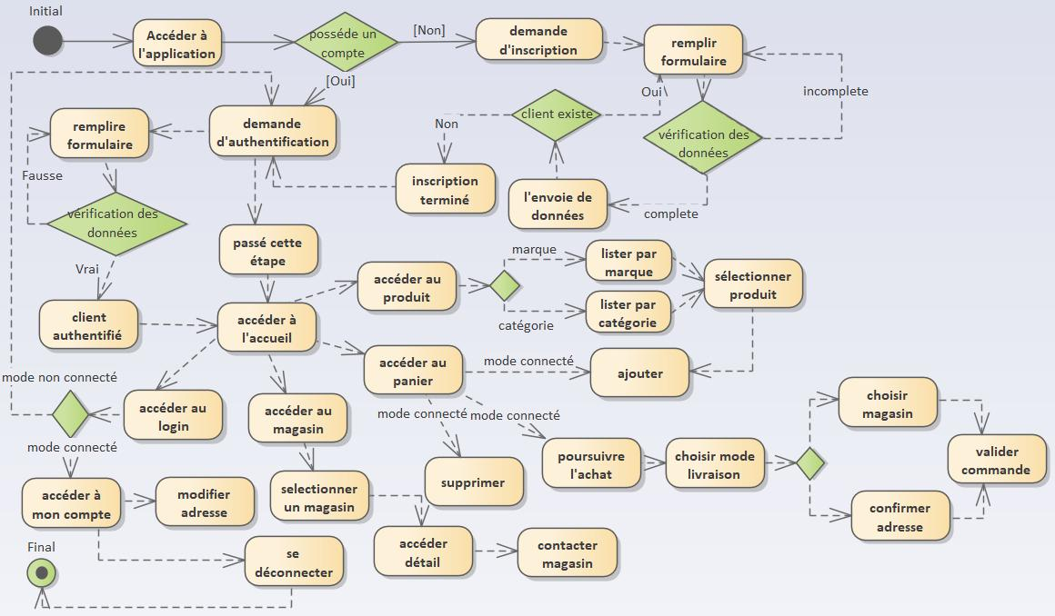
Analyse UML
Diagramme de cas d’utilisation

Slide 19
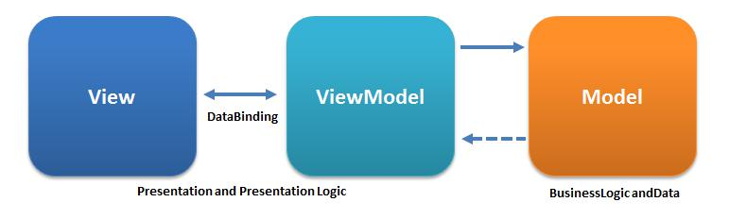
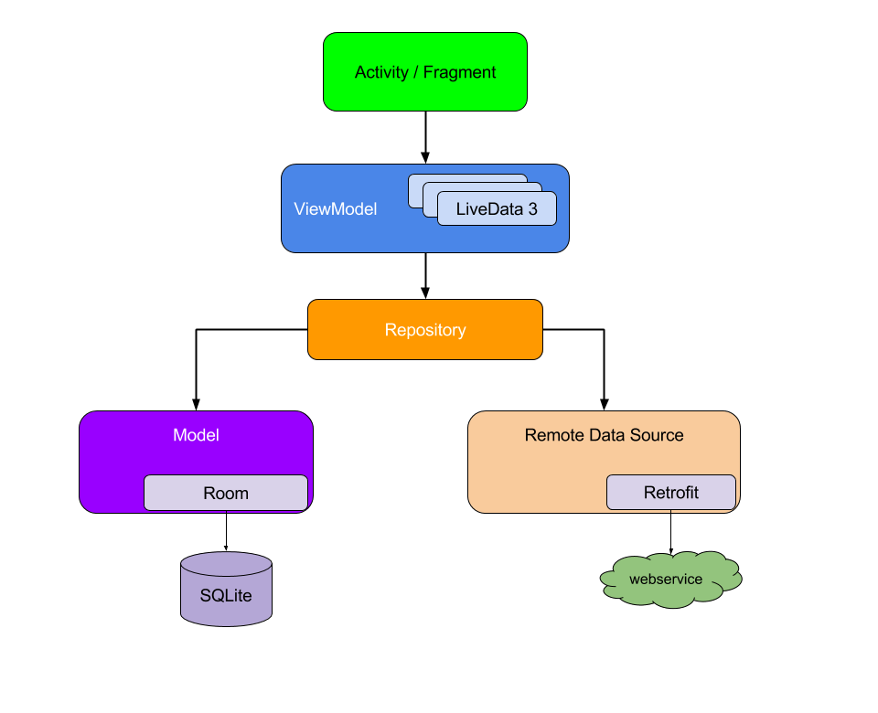
L’architecture MVVM

Slide 20
Étude technique

Slide 21






Les outils utilisé

Slide 22





Les téchnologies utilisé

Slide 23
Réalisation

Slide 24
Conclusion

Slide 25
Bilan
Technique :
Peaufiner mes connaissances reçus au niveau de l’école.
Pratiquer des nouvelles technologies de programmation des application
mobile et la création des API .
Professionnel :
Mettre a l’œuvre toues les phase du développement d’une solution informatique depuis l’étude et le pré-cadrage en passant par l’étude de l’éxistant , jusqu’à la réalisation.
Personnel :
Apprendre une nouvelle culture d’entreprise.
Cette expérience au sein de l’entreprise pousser la barre des challenges personnels tracées

